Slide 1
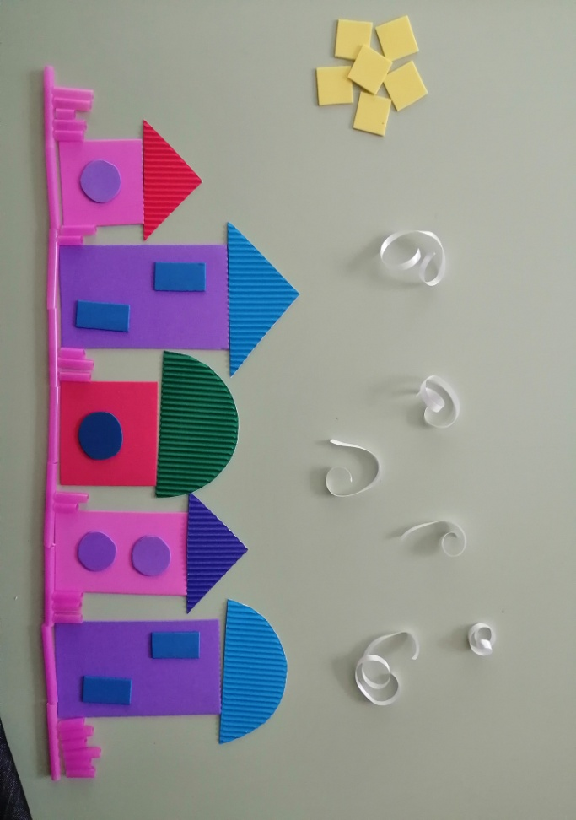
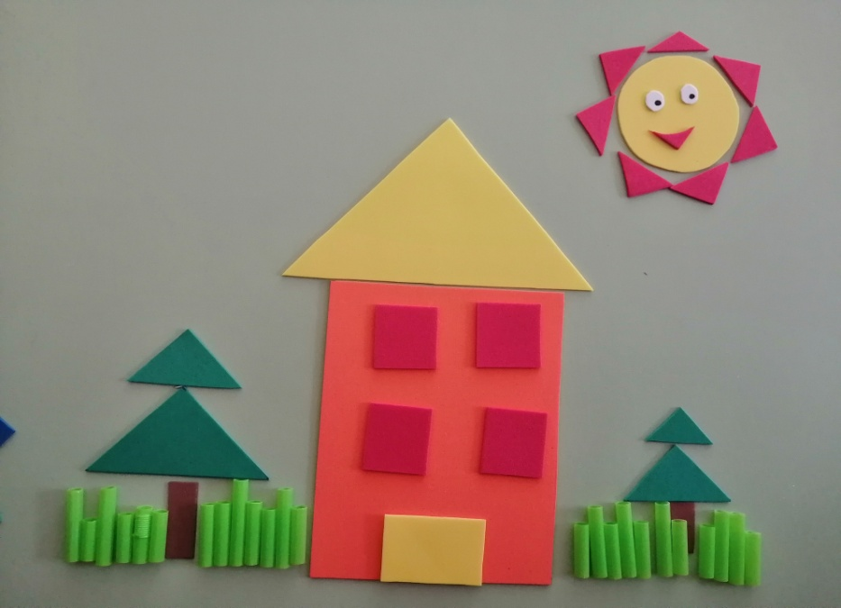
Дидактическое пособие по познавательному развитию детей второго младшего и среднего дошкольного возраста « Мой дом, моя семья»
Подготовили: Гарина Любовь Николаевна
Фомина Анна Владимировна, воспитатели
СП ГБОУ СОШ №8 им. С.П. Алексеева
детский сад №4 г.о. Отрадный

Slide 2
Цель: создание условий для раскрытия и развития творческого потенциала дошкольника средствами художественно-конструктивного дизайна.
Задачи:
Образовательные:
- познакомить с материалом для конструирования (мягкий пластик, трубочки, гофрированный картон, лента);
- учить детей конструированию по образцу и по замыслу.
Развивающие:
-развивать внимание, воображение, логическое мышление;
- развивать мелкую моторику рук;
- развивать чувство формы и композиции.
Воспитательные:
- воспитывать умение выполнять коллективные работы;
-воспитывать эстетическое отношение к продуктам своей конструктивной деятельности и поделкам.

Slide 3
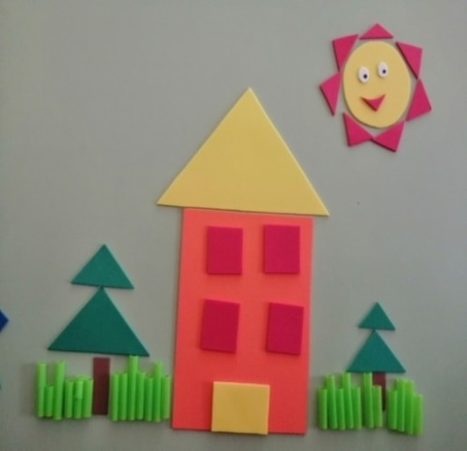
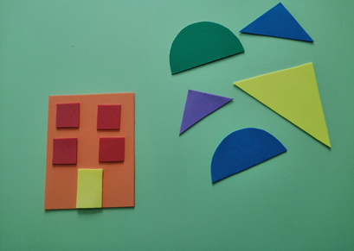
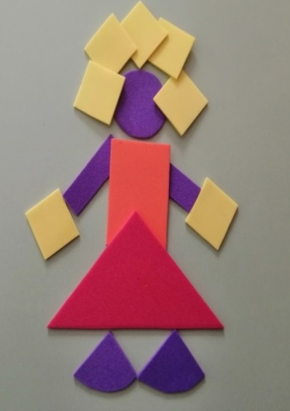
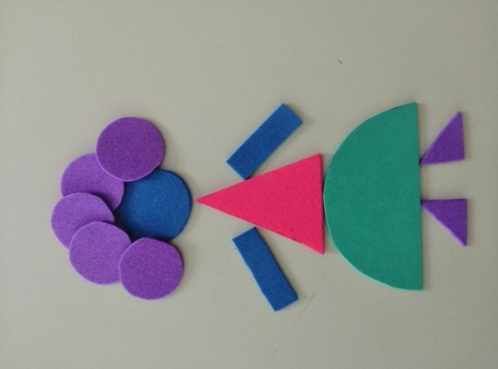
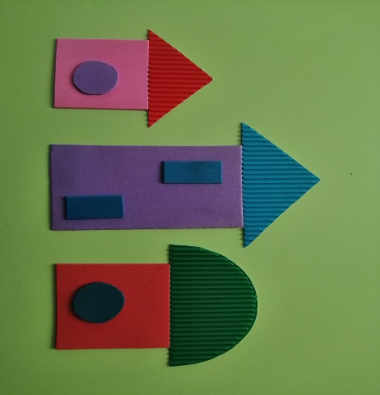
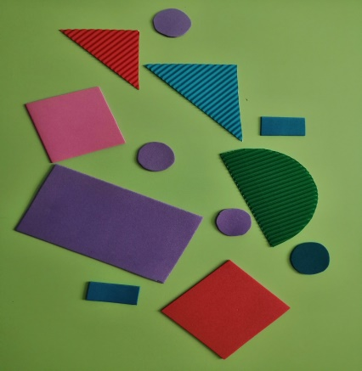

Slide 4
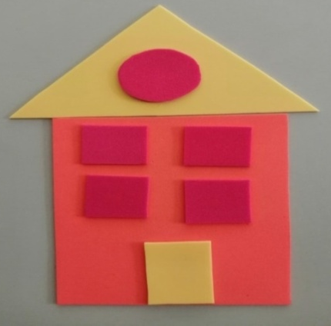
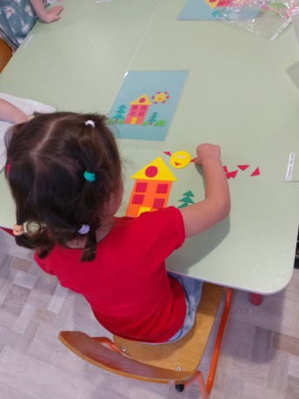
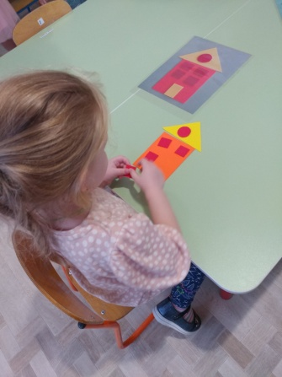
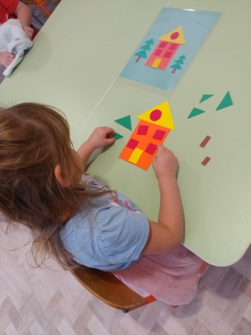
1 игра: «Построим дом»
Перед ребенком выкладываются готовый образец дома, комплекты деталей в беспорядке. Ребенок выкладывает дом по образцу. Также предлагается вариант игры с усложнением: после постройки дома по образцу, ребенок самостоятельно добавляет к домику елочки и солнышко, травку из зеленых трубочек.

Slide 5
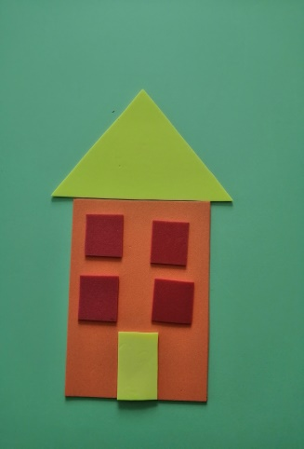
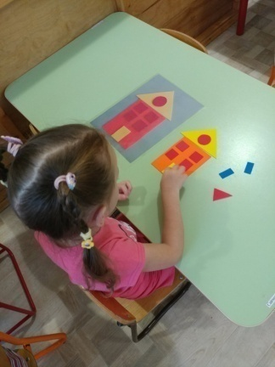
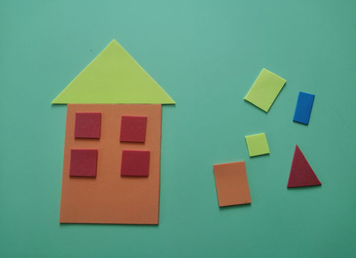
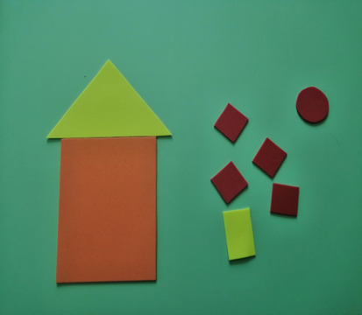
2 игра: «Чего не хватает?»
Ребенку предлагается готовые постройки, у которых отсутствует какая-нибудь деталь. Ребенок старается догадаться, какой детали не достает в постройке, после объясняет, почему именно эта деталь необходима. Затем ребенок исправляет ошибки в данной постройке.

Slide 6
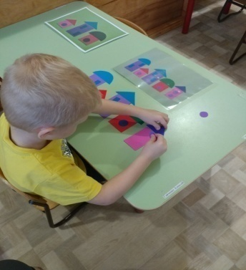
3 игра: «Мой дом, моя семья»
Ребенку показывают схематично изображенную постройку. Он называет части постройки и говорит, из каких фигур можно составить эту композицию. Составляет её. Также предлагается вариант игры с усложнением: добавляет композицию силуэтами людей, заборчика и облаков.

Slide 7
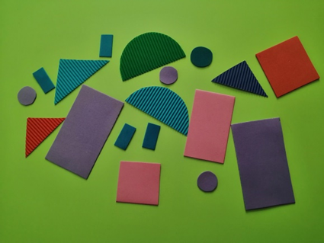
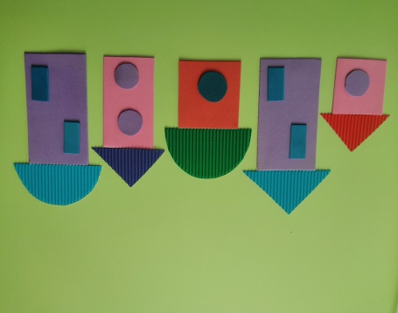
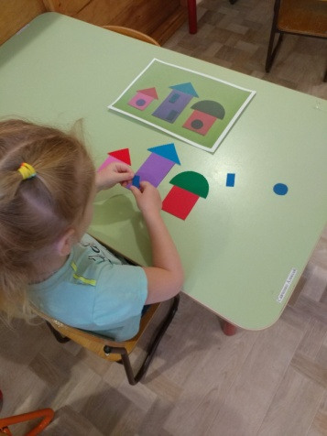
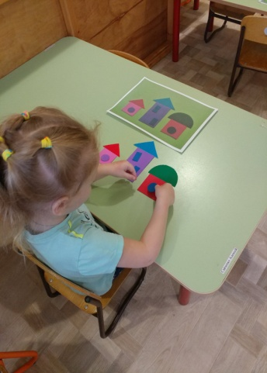
4 игра: «Какая постройка рассыпалась?»
Воспитатель показывает детям разбросанные по столу геометрические фигуры и предлагает детям найти картинку с похожей постройкой на эти геометрические фигуры.

Slide 8
Результаты работы с дидактическим пособием «Мой дом, моя семья»
Рисунок 1. Диагностика уровня развития творческого потенциала детей младшего дошкольного возраста при использовании дидактического пособия по конструированию "Мой дом, моя семья"

Slide 9
Спасибо
за внимание!!!

